Slide 1
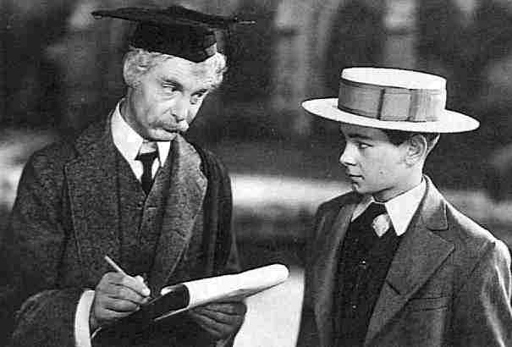
Genial.ly: Presentaciones del siglo XXI

Slide 2
Genial.ly, herramienta
de creación de presentaciones
en la nube

Slide 3
¿Qué es Genial.ly?

Slide 4
Qué es Genially
Herramienta para crear medios en la nube
Requiere darse de alta
No se descarga ninguna aplicación a nuestro equipo
El resultado de nuestro trabajo se almacena en la nube
Es española

Slide 5
Ventajas y desventajas de Genially

Slide 6
¿Qué ventajas tiene sobre PowerPoint y similares?
Las presentaciones están en la nube, acceso desde cualquier dispositivo
Muy fácil de usar
No requiere más software que el navegador
El resultado es una página web

Slide 7
¿Qué ventajas tiene sobre PowerPoint?
Permite una gran interactividad
Vale para presentaciones y para infografías
Se integra muy bien con elementos de Internet: redes sociales, vídeo de Youtube, etc.
Es fácil y enseguida se obtienen resultados vistosos

Slide 8
¿Qué desventajas tiene sobre PowerPoint?
La versión gratuita tiene algunas limitaciones
Requiere conexión a Internet
No es fácilmente exportable a otros formatos
Se tarda más en crear presentaciones
No tiene transiciones con clic de ratón

Slide 9
Desde mi punto de vista….
PowerPoint bueno como:
Material de apoyo en una charla o clase magistral
Material cuando no dispongo de Internet
Herramienta de presentaciones si usamos Office 365 o estamos acostubrados a usar Office
Creación de presentaciones cuando hay bastantes animaciones y elementos gráficos hechos a mano

Slide 10
Desde mi punto de vista….
Genial.ly bueno para:
Presentaciones más bonitas e interactivas
Infografías
Si quiero que el material se use como base para el autoestudio
Si quiero crear y publicar al instante en Internet
Instrucciones creativas
Material de apoyo a Flipped Classroom
Software de creación de medios originales para Gamificación

Slide 11
Ediciones de Genial.ly

Slide 12
¿Cuánto cuesta Genial.ly?
Nada

Slide 13
¿En serio?

Slide 14
¿Cuánto cuesta Genial.ly?
Nada
Pero hay una versión de pago

Slide 15
Ya decía yo

Slide 16
Comparación versiones
Gratuita
Estudiante
Edu Pro
Master
Podemos hacer presentaciones sin límite
Podemos usar solo las plantillas y recursos gratuitos
Debemos usar el logo de Genially
Precio: 0
Todo lo de la gratuita
Podemos usar 10 recursos y plantillas premium al año
Podemos descargar la presentación en PDF y JPG
Se puede ver el trabajo sin conexión
Precio 1,25 € al mes
Todo lo de la estudiante
Podemos usar recursos y plantillas premium sin límite
Podemos hacer carpetas
Podemos controlar privacidad
Podemos importar PPT
Podemos usar capas
Precio 5 € al mes
Todo lo de la Edu Pro
Estadísticas
Quitar el logo de Genially y poner uno propio
Formación avanzada
Precio 20 € al mes

Slide 17
Versiones de Geniall. ¿Cuál usar? Desde mi punto de vista...
La gratuita es suficiente
La estudiante no es muy cara, si usamos bastante Genially
Si generamos muchos medios y queremos las plantillas y una gestión más avanzada, nos podría interesar la Edu Pro
Si somos una empresa, lo lógico es la master.

Slide 18
Como empezar con Genial.ly

Slide 19
1) Ir a la página
Genial.ly
https://genial.ly/

Slide 20
2) Crear cuenta
Click en crear nueva cuenta
Indicar tu email y la contraseña dos veces
O usar una de estas cuentas:
Facebook
Twitter
Google+
Linkedin
Office 365

Slide 21
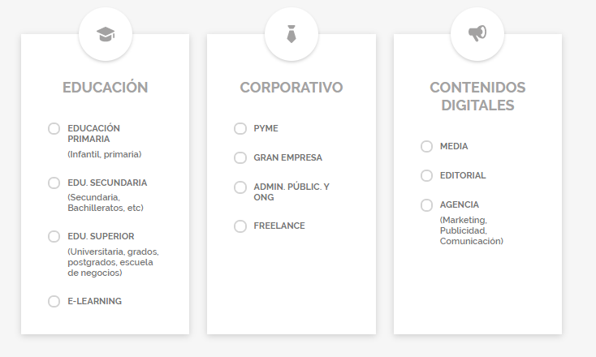
3) Elegir sector

Slide 22
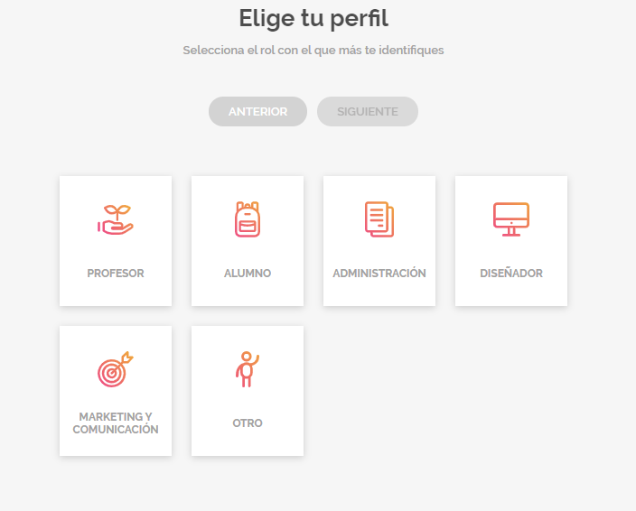
3) Elegir perfil

Slide 23
¡YA PODEMOS EMPEZAR!

Slide 24
Pantalla inicial

Slide 25
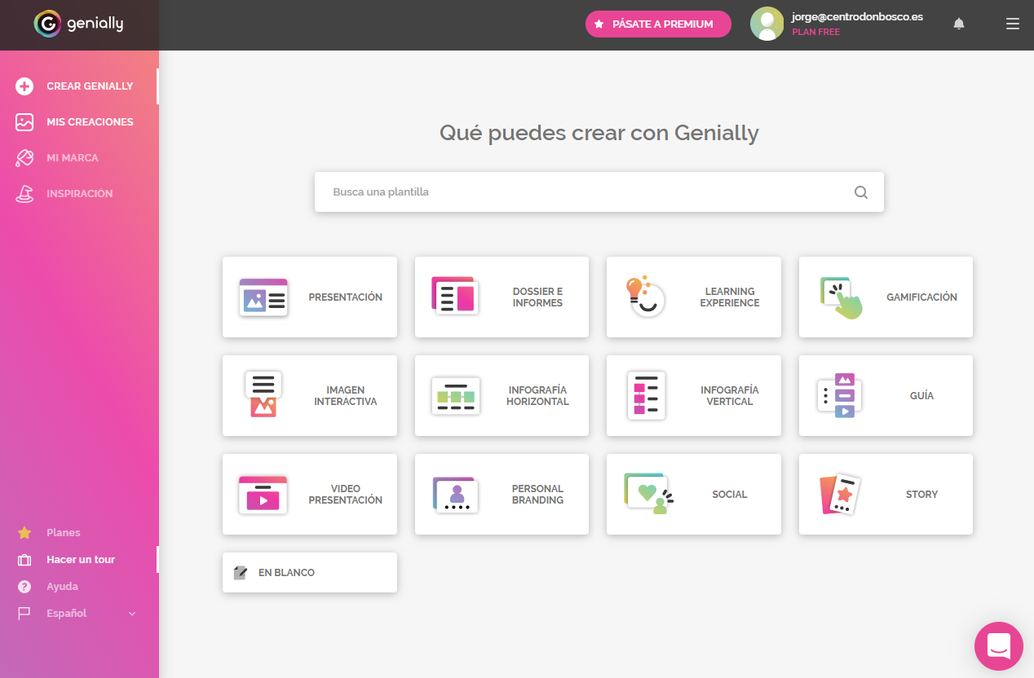
Acceso a mi portada
Pantalla de creación de nuevos elementos
Pantalla de visualización de mis elementos
Acceso a mi cuenta:
Cambio de plan de pago
Cambio de contraseña
Eliminar cuenta

Slide 26
Búsqueda de
plantillas
Plantillas y opciones
para crear nuevos
medios

Slide 27
Crear presentaciones

Slide 28
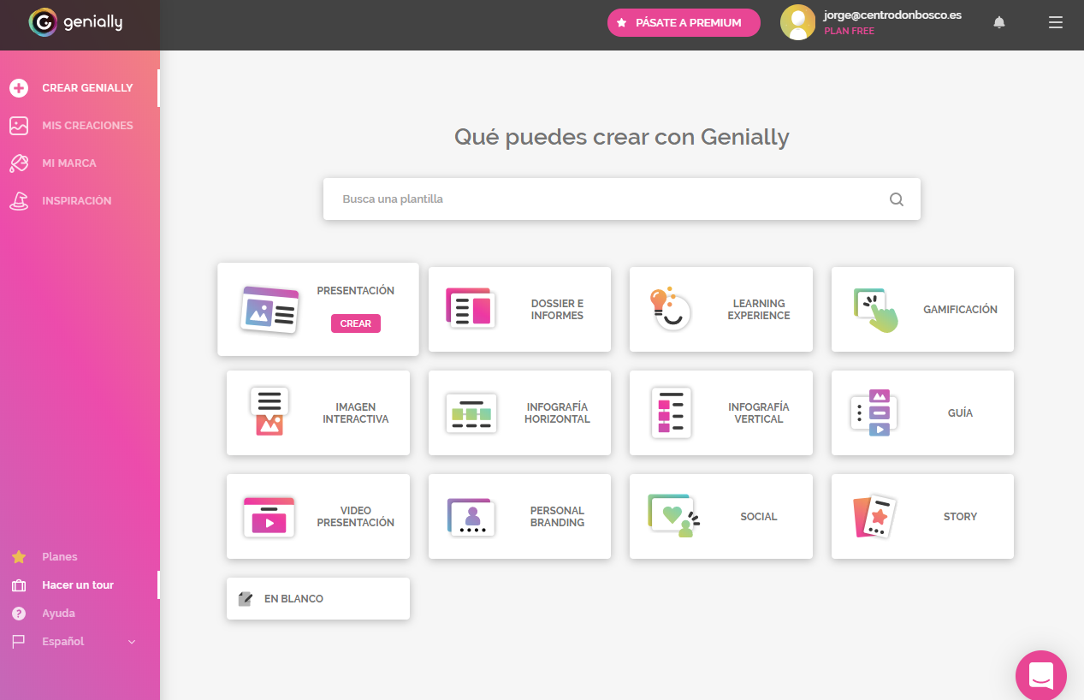
Hay que elegir el tipo de “cosa”
que quiero hacer

Slide 29
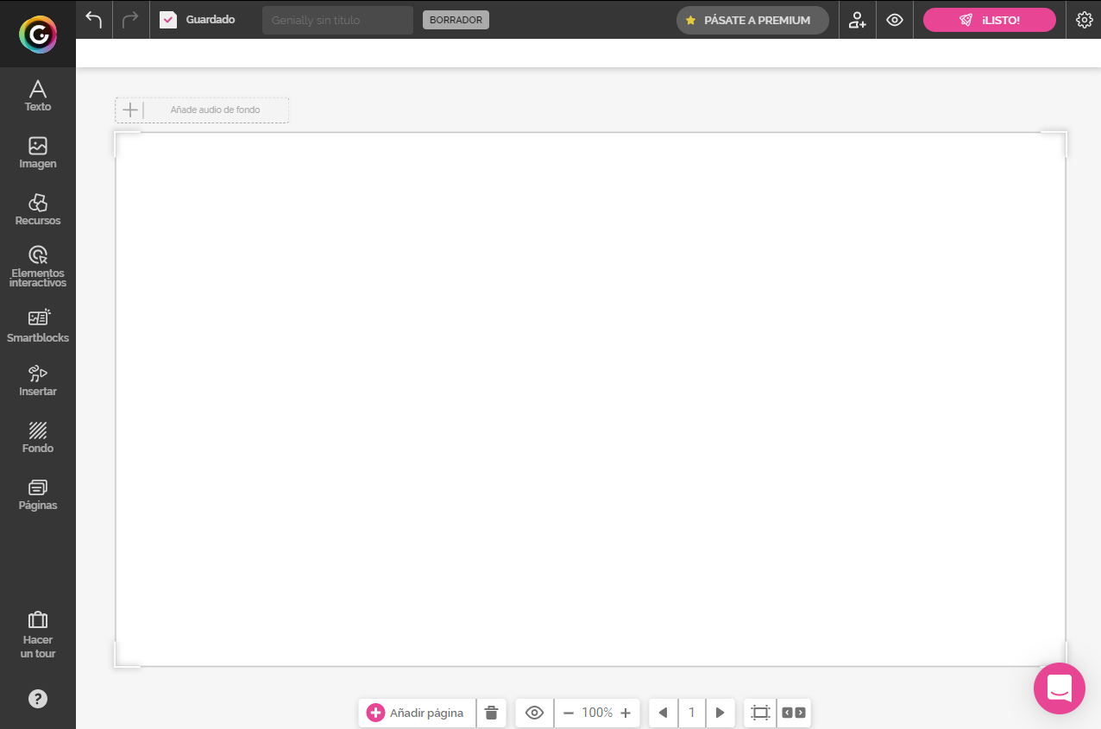
Menú de ajustes (tamaño de la diapositiva, etc.)
Barra de acciones sobre la presentación
Deshacer, rehacer, indicación de guardado
y título de la diapositiva
Menú desde el que se añaden
nuevos elementos a la diapositiva actual
Lista de diapositivas, podemos ir a la que
queramos
Barra de acciones sobre la presentación

Slide 30
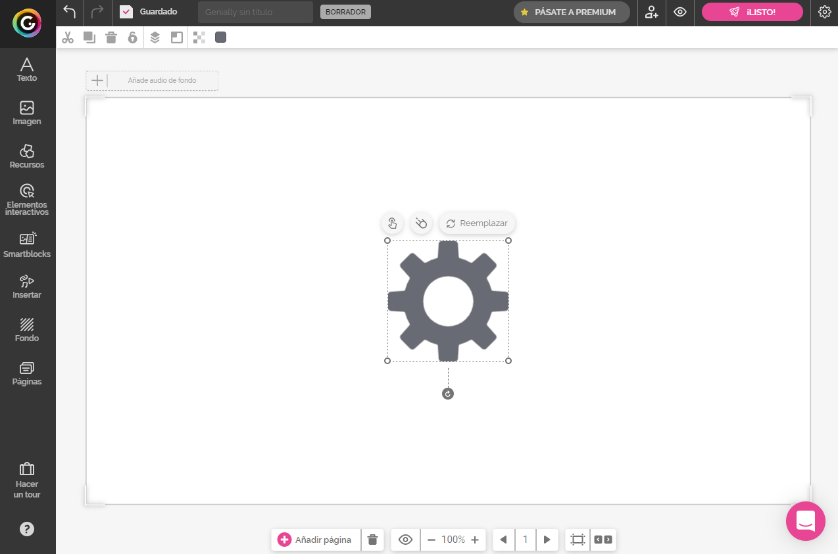
Cuando se pulsa sobre un elemento, la
barra cambia y nos muestra más botones
Añadir interactividad
al elemento
Rotar

Slide 31
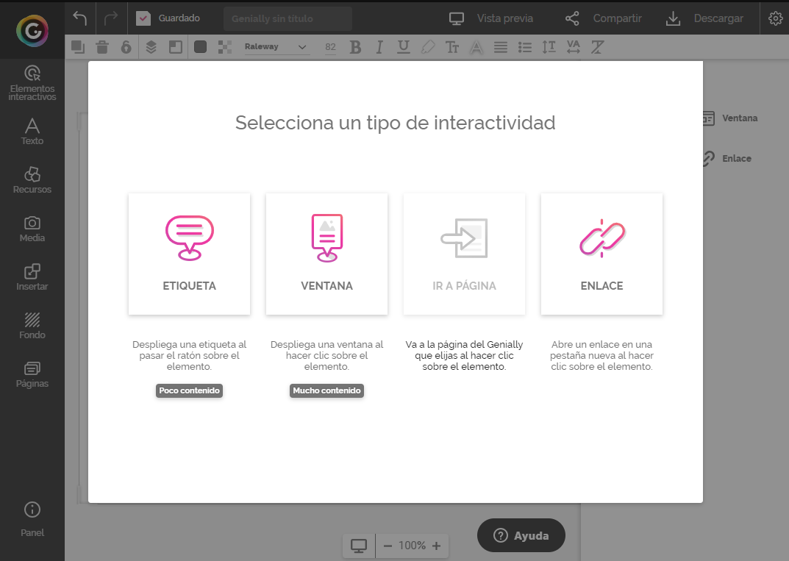
Cuadro de interactividad

Slide 32
Añadir animación
al elemento

Slide 33
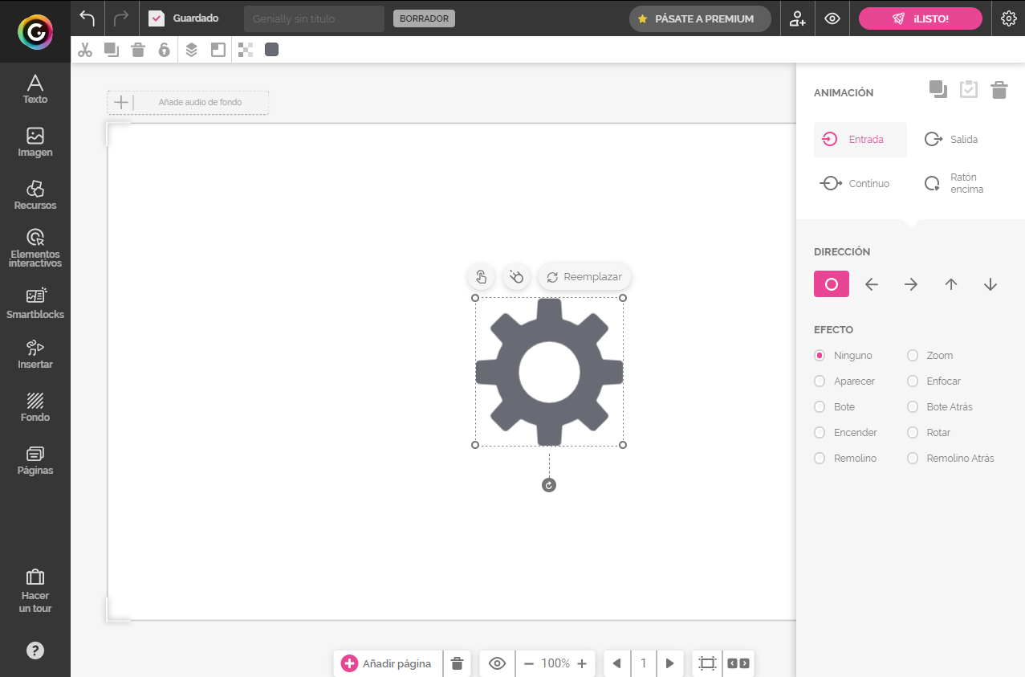
Panel de animación

